Slide 1
Развитие географических знаний о Земле
География в средние века
География в древности
Географические открытия в 17-20 веке
выход
карта
далее

Slide 2
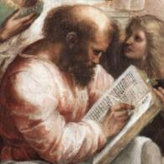
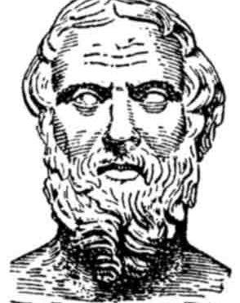
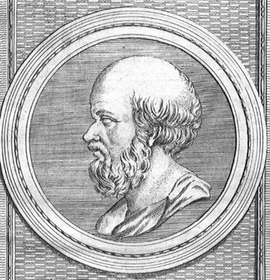
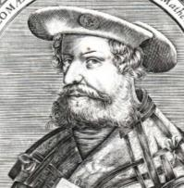
Географы Древнего мира
выход
карта
далее

Slide 3
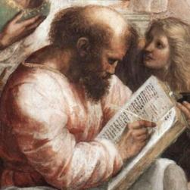
подсказки
1. Он больше известен как математик.
Его теорема:
a² + b² = c²
известна во всем мире.
3. Ему приписывают открытие, что Земля — шар.
Пифагор
выход
карта
далее

Slide 4
подсказки
1. Определил размеры Земли с высокой для того времени точностью.
2. Создал новую географическую карту на основе данных, полученных после походов Александра Македонского, причем построил на карте подобие градусной сети из восьми меридианов и восьми параллелей.
3. Впервые ввел в употребление термин «география» , его называют «отцом географии».
Эратосфен
выход
карта
далее

Slide 5
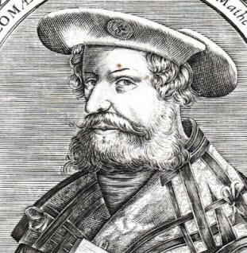
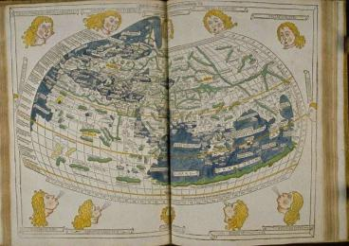
подсказки
1. Автор «Географии», которая представляет собой собрание знаний о географии всего известного античным народам мира.
2. Автор атласа с указаниями точных координат каждого пункта.
3. Больше известен как астроном – создатель «геоцентрической системы мира».
Птолемей
выход
карта
далее

Slide 6
1. Составил описание природы и жизни народов побережья Малой Азии, Балканского п-ова, юга Восточно-Европейской равнины.
2. Указал правильное положение Каспийского моря.
Путешествовал он и по Африке, пытался найти истоки Нила.
3. Он известен как «отец истории», но некоторые его называют и «отцом географии».
Геродот
выход
карта
далее

Slide 7
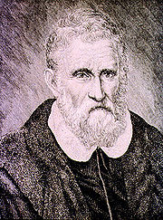
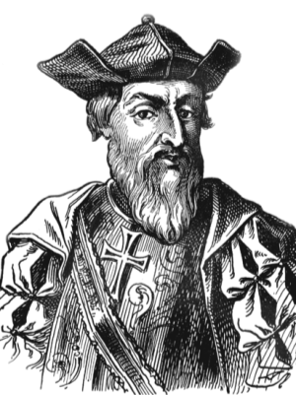
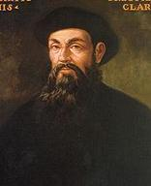
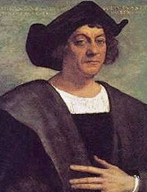
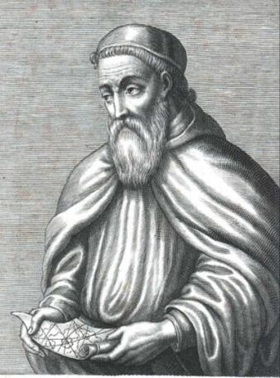
Великие путешественники Средневековья
выход
карта
далее

Slide 8
подсказки
1. Его книга была на корабле Христофора Колумба во время поиска пути в Индию.
2. Название его знаменитой истории «Книга о разнообразии мира».
3. Его книга служит ценным источником по географии, этнографии, истории многих стран Азии в средние века.
Марко Поло
выход
карта
далее

Slide 9
подсказки
1. Во время экспедиции из сотни моряков выжило всего 55.
2. Умер 24 декабря 1524 года в Индии, где недолго исполнял обязанности королевского наместника в Индии и Восточной Африке.
3. Нашел морской путь из Европы в Индию вокруг Африки.
Васко да Гама
выход
карта
далее

Slide 10
подсказки
1. Из пяти кораблей, отплывших из Испании, лишь «Виктория» вернулась обратно в порт Кадис.
2. Из 265-ти покинувших Испанию, домой вернулось лишь 18 моряков. Погиб и сам командор.
3. По словам Пигафетта: «Только его неукротимая воля позволила… завершить путешествие вокруг Земли».
Магеллан
выход
карта
далее

Slide 11
подсказки
1. Ныне 6 городов Италии и Испании оспаривают честь быть его малой родиной.
2. Первым «официально» пересёк Атлантический океан и первым из европейцев ходил в Карибском море.
3. В период между 1492 и 1504 годами предпринял четыре исследовательских экспедиции по указу испанского короля. Открыл Америку в 15 веке.
Колумб
выход
карта
далее

Slide 12
подсказки
Он получил воспитание у своего учёного дяди и показал еще в детстве большие успехи в физике, мореходной астрономии и географии.
2. В качестве штурмана принял участие в первой экспедиции адмирала Алансо де Охеда - одного из спутников Колумба.
3. В его честь была названа часть света.
Америго Веспуччи
выход
карта
далее

Slide 13
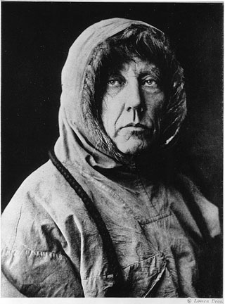
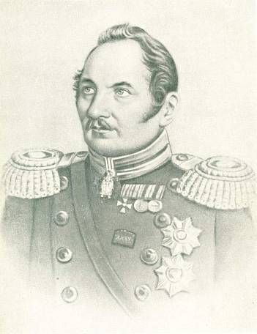
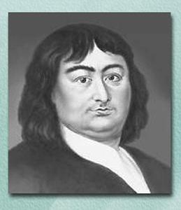
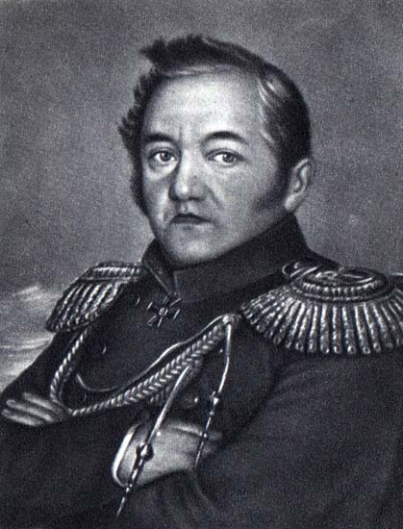
Географические открытия в 17-20 веке
выход
далее

Slide 14
подсказки
1. Официальной целью его первой экспедиции было исследование прохождения Венеры через диск Солнца.
2. Возглавлял три экспедиции по исследованию Мирового океана, две из которых были кругосветными.
3. В честь его названы залив, пролив, острова в Тихом океане..
Джеймс Кук
выход
карта
далее

Slide 15
подсказки
1. Мореплаватель, офицер русского флота, капитан-командор. По происхождению датчанин.
2. Его именем названы остров, пролив и море на севере Тихого океана, а также Командорские острова.
3. Первым из путешественников, подтвердившим точность его исследований, стал английский мореплаватель Джеймс Кук. Именно он предложил дать его имя проливу между Чукоткой и Аляской.
Витус Беринг
выход
карта
далее

Slide 16
подсказки
1. Их поход по справедливости считается одним из самых важных и трудных, когда-либо совершенных. Даже знаменитый Джеймс Кук не смог сделать то, что сделали они.
2. Возглавляли кругосветное плавание на двух небольших парусных судах «Восток» и «Мирный» в 1819-1820 годах.
3. Знаменитые российские мореплаватели, первооткрыватели Антарктиды.
Беллинсгаузен и Лазарев
выход
карта
далее

Slide 17
подсказки
1. В 1890—1892 учился на медицинском факультете. Он писал впоследствии:
«С невыразимым облегчением я покинул университет, чтобы всей душой отдаться единственной мечте моей жизни».
2. Погиб в 1928 году в Баренцевом море, спасая своих товарищей.
3. На судне «Фрам» высадился в Китовой бухте и 14 декабря 1911 года на собаках достиг Южного полюса.
Амундсен
выход
карта
выход
далее

Slide 18
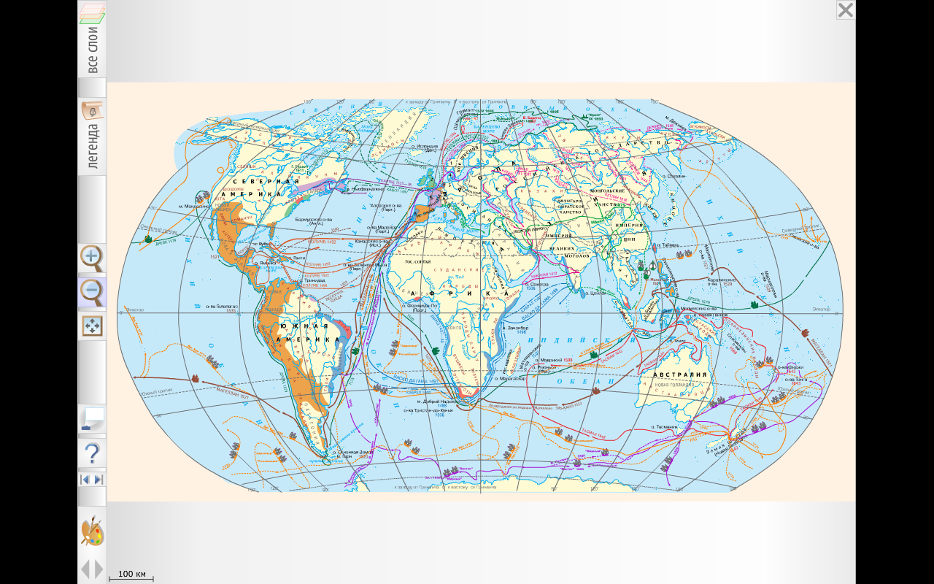
условные знаки
скрыть
назад

Slide 19
http://ru.wikipedia.org/wiki/%D0%A4%D0%B0%D0%B9%D0%BB:Marco_Polo_portrait.jpg
Марко Поло
http://ru.wikipedia.org/wiki/%D0%A4%D0%B0%D0%B9%D0%BB:CristobalColon.jpg
Колумб
http://ru.wikipedia.org/wiki/%D0%A4%D0%B0%D0%B9%D0%BB:Vitus_Bering-2.jpg Беринг
http://ru.wikipedia.org/wiki/%D0%A4%D0%B0%D0%B9%D0%BB:Amerigo_Vespucci.jpg Америго
http://ru.wikipedia.org/wiki/%D0%A4%D0%B0%D0%B9%D0%BB:Vasco_da_Gama.png Гама
http://phil.ru/files/images/123606722444.jpg Беллинсгаузен
http://www.rulex.ru/rpg/WebPict/fullpic/0083-004.jpg Лазарев
http://www.hrono.ru/img/portrety/gerodot.jpg Геродот
http://upload.wikimedia.org/wikipedia/commons/thumb/7/76/Captainjamescookportrait.jpg/475px-Captainjamescookportrait.jpg Кук
Магеллан
http://www.centennialofflight.gov/essay/Explorers_Record_Setters_and_Daredevils/north_pole/EX19G5.jpg
Амундсен
http://www.nearyou.ru/rafael/segn/1pifagor.jpg Пифагор
http://www.futura-sciences.com/uploads/tx_oxcsfutura/comprendre/d/images/644/geodesie_04.jpg Эратосфен
http://www.fmclass.ru/pic/484131756124b/pic.jpg Птолемей
http://school-collection.edu.ru/catalog/res/000009f8-1000-4ddd-4c52-120047fe0b7d/?getZip Интерактивная карта
выход

